Slide 1
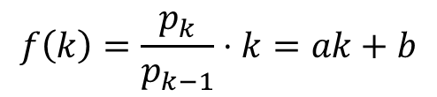

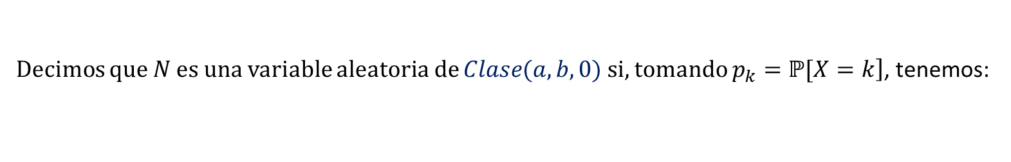
Definición:
Decimos que $N$ es una variable aleatoria de $Clase(a,b,0)$ si, tomando $\left.p_{k}=ℙ[X=k\right]$, tenemos:
$p_{k}=p_{k−1}\left(a+\frac{b}{k}\right)$, $∀k∈ℕ_{1}.$
$$f\left(k\right)=\frac{p_{k}}{p_{k−1}}⋅k=ak+b$$

Slide 2
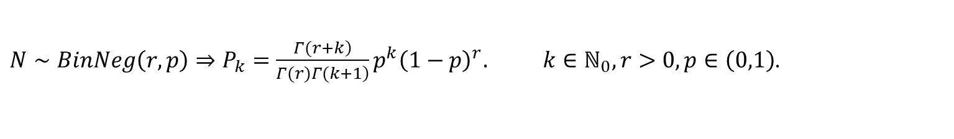
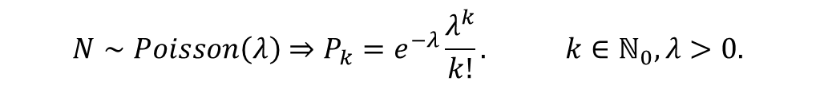
Las siguientes familias paramétricas son miembros de la $Clase\left(a,b,0\right):$
$$N∼Poisson\left(λ\right)⇒P_{k}=e^{−λ}\frac{λ^{k}}{k!}. k∈ℕ_{0}, λ>0.$$
$N∼Binomial\left(n,p\right)⇒P_{k}=\left({n \atop k}\right)p^{k}{\left(1−p\right)}^{n−k}.$ $k∈ℕ_{0}, n∈ℕ_{1}, p∈(0,1)$.
$N∼BinNeg\left(r,p\right)⇒P_{k}=\frac{\left.Γ(r+k\right)}{\left.Γ(r)Γ(k+1\right)}p^{k}{\left(1−p\right)}^{r}. k∈ℕ_{0}, r>0,p∈\left(0,1\right)$.

Slide 3
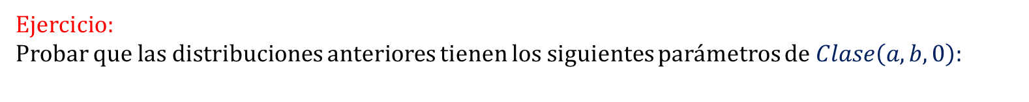
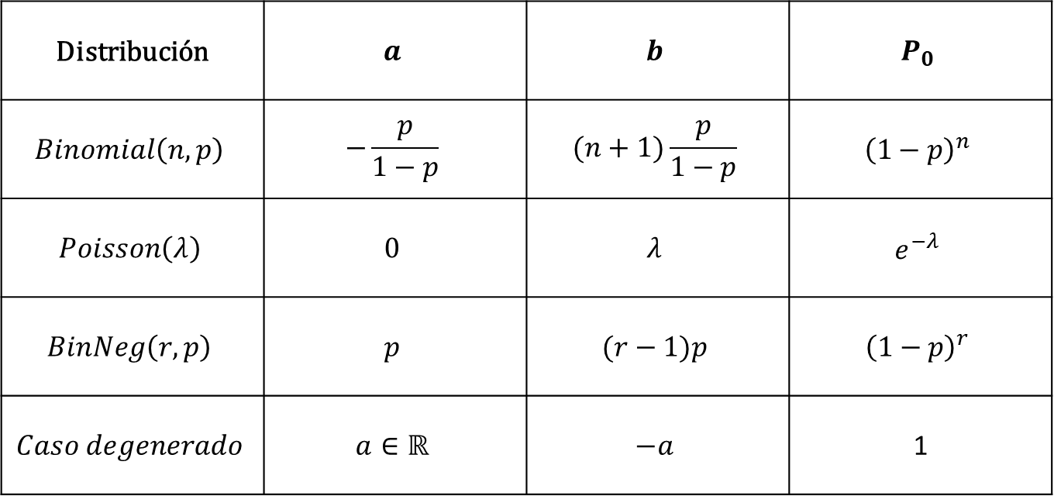
Ejercicio:
Probar que las distribuciones anteriores tienen los siguientes parámetros de $Clase\left(a,b,0\right):$
Distribución | $$a$$ | $$b$$ | $$P_{0}$$
$$Binomial\left(n,p\right)$$ | $$−\frac{p}{1−p}$$ | $$(n+1)\frac{p}{1−p}$$ | $${\left(1−p\right)}^{n}$$
$$Poisson\left(λ\right)$$ | $$0$$ | $$λ$$ | $$e^{−λ}$$
$$BinNeg\left(r,p\right)$$ | $$p$$ | $$(r−1)p$$ | $${\left(1−p\right)}^{r}$$
$$Caso degenerado$$ | $$a∈\text{ℝ}$$ | $$−a$$ | 1

Slide 4
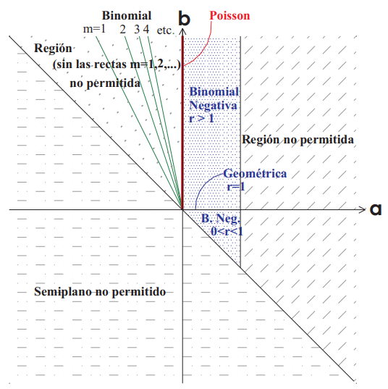
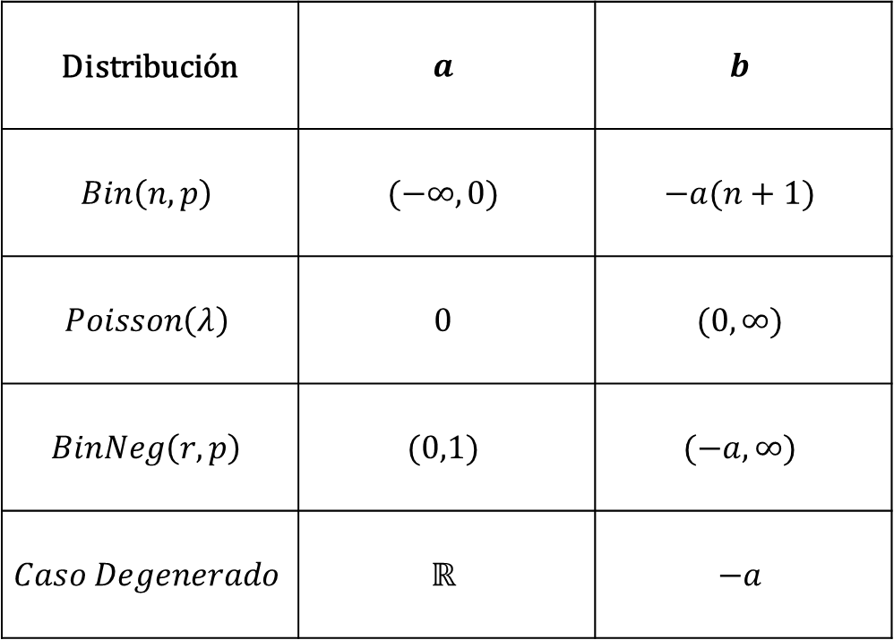
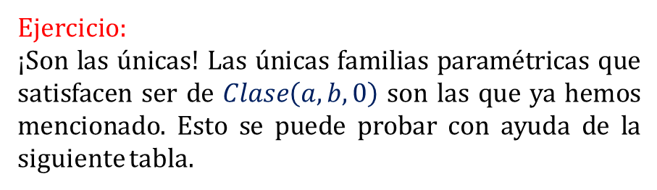
Ejercicio:
¡Son las únicas! Las únicas familias paramétricas que satisfacen ser de $Clase\left(a,b,0\right)$ son las que ya hemos mencionado. Esto se puede probar con ayuda de la siguiente tabla.
Distribución | $$a$$ | $$b$$
$$Bin\left(n,p\right)$$ | $$(−∞,0)$$ | $$−a(n+1)$$
$$Poisson\left(λ\right)$$ | $$0$$ | $$(0,∞)$$
$$BinNeg\left(r,p\right)$$ | $$(0,1)$$ | $$(−a,∞)$$
$$Caso Degenerado$$ | $$\text{ℝ}$$ | $$−a$$

